Slide 1


ΠΑΙΖΟΝΤΑΣ ΜΕ ΤΗΝ ΙΣΤΟΡΙΑ : Η ΜΕΤΑΤΡΟΠΗ ΤΟΥ "ΜΑΝΤΕΨΕ ΤΙ" ΣΕ ΒΙΩΜΑΤΙΚΟ ΕΡΓΑΛΕΙΟ ΜΑΘΗΣΗΣ ΣΤΗΝ Α' ΓΥΜΝΑΣΙΟΥ
Δρ Ελένη Χαραλάμπους, elenecharalampous72@gmail.com
@ 2026 ΕΛΕΝΗ ΧΑΡΑΛΑΜΠΟΥΣ. Με επιφύλαξη παντός δικαιώματος.

Slide 2
Στο πλαίσιο της παρούσας εισήγησης αναλύεται μια πρόταση βιωματικής μάθησης, η οποία αφορά τη μετατροπή του παραδοσιακού παιχνιδιού "Ποιος είναι αυτός;" στην εκπαιδευτική παραλλαγή "Μάντεψε τι;". Η δράση σχεδιάστηκε για το μάθημα της Ιστορίας της Α' Γυμνασίου και, αντί για πρόσωπα, αξιοποιεί ως κεντρικά στοιχεία μνημεία και έργα τέχνης. Η μεθοδολογία στηρίζεται στη δημιουργία μιας λίστας-στόχων με τεκμήρια του υλικού πολιτισμού από την εξεταζόμενη ύλη (π.χ. η Τοιχογραφία του Ψαρά από το Ακρωτήρι της Σαντορίνης). Οι μαθητές/μαθήτριες καλούνται να θέσουν στρατηγικές ερωτήσεις κλειστού τύπου (Ναι/Όχι), οι οποίες απαιτούν, μεταξύ άλλων, την κατηγοριοποίηση των υπό εξέταση τεκμηρίων του υλικού πολιτισμού με βάση την ιστορική περίοδο (π.χ. Προϊστορική, Γεωμετρική), τη μορφή τέχνης (π.χ. γλυπτική, αρχιτεκτονική), το υλικό κατασκευής (π.χ. μάρμαρο). Μέσα από αυτή τη διαδικασία, οι μαθητές και οι μαθήτριες καλλιεργούν δεξιότητες κριτικής και αναλυτικής σκέψης, επιτυγχάνοντας παράλληλα την εμπέδωση της ιστορικής γνώσης με παιγνιώδη τρόπο. Συμπερασματικά, η ενσωμάτωση τέτοιων πρακτικών αναδεικνύει τη δυναμική του εκπαιδευτικού παιχνιδιού να γεφυρώνει την τέχνη με την ιστορική εκπαίδευση, μετατρέποντας τη μαθησιακή διαδικασία σε μια ζωντανή και ελκυστική εμπειρία.

Slide 3

Ας θυμηθούμε!
https://share.google/hWK2HfA0jrB0vLVWL

Slide 4
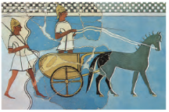

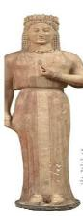
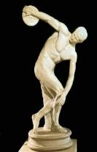
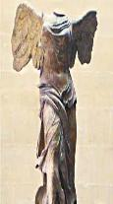
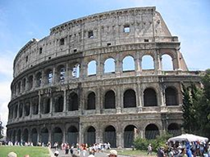
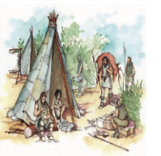
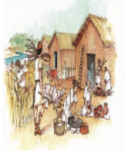
Περιοδολόγηση στην Ιστορία - Ταξιδεύουμε στον χρόνο.
1
2
3
4
5
6
7
8
Παλαιολιθική
Εποχή
Νεολιθική
Εποχή
Εποχή του
Χαλκού
Γεωμετρική
Εποχή
Αρχαϊκή
Εποχή
Κλασική
Εποχή
Ελληνιστική
Εποχή
Ρωμαϊκή
Εποχή
Φωτογραφικό υλικό από: Θεόδωρος Κατσουλάκος, Γεωργία Κοκκορού - Αλευρά, Βασίλειος Σκουλάτος, Αρχαία Ιστορία, Α΄ Γυμνασίου, Εκδόσεις ΙΤΥΕ «Διόφαντος», Αθήνα 2015, σ. 7, 9, 34, 41, 66, 114, 127, 133.

Slide 5
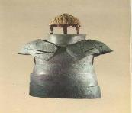
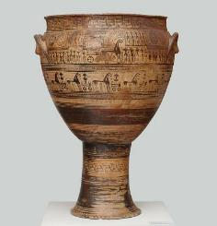
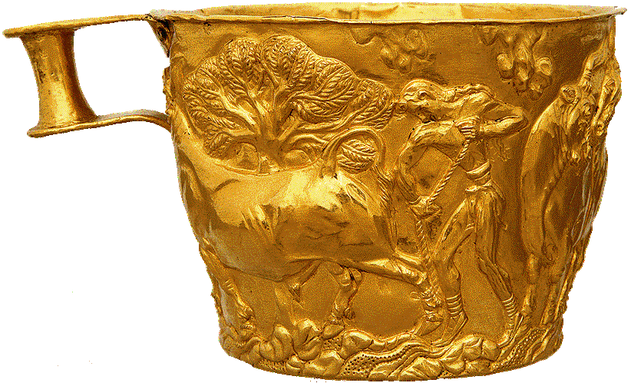
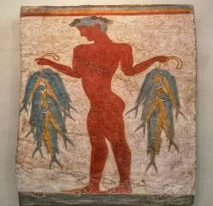
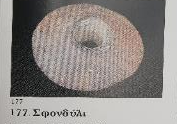
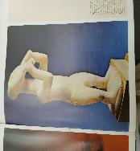
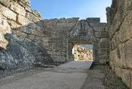
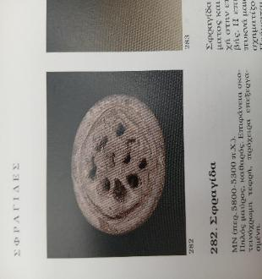
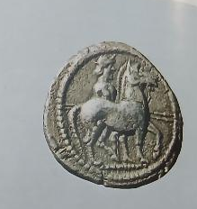
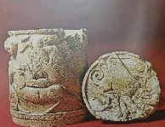
ΤΕΧΝΗ
μεταλλοτεχνία
κεραμική
μικροτεχνία:
μικρογλυπτική
σφραγιδογλυφία
ελεφαντουργία
μεταλλοτεχνία
γλυπτική:
ειδωλοπλαστική
αρχιτεκτονικά γλυπτά
ανάγλυφα
ανδριάντες
αγάλματα
ζωγραφική
αρχιτεκτονική
υφαντική καλαθοπλεκτική
νομισματική
ελεφαντουργία
σφραγιδογλυφία
Φωτογραφικό υλικό από:
Στυλιανός Αλεξίου κ.ά., Ιστορία του Ελληνικού Έθνους, τόμος Α’, Αθήνα, 1970, σ. 107, 219, 256, 275, 311, 326.
Μανόλης Ανδρόνικος κ.ά., Ιστορία του Ελληνικού Έθνους, τόμος Β’, Αθήνα, 1971, σ. 185, 238.
Γιώργος Α. Παπαθανασόπουλος (επιμ.), Νεολιθικός πολιτισμός στην Ελλάδα, Ίδρυμα Νικόλαου Π. Γουλανδρή, Αθήνα 1996, σ. 289, 334.

Slide 6
ΧΡΗΣΗ
προσωπική κόσμηση:
περίαπτο
δαχτυλίδι
περιδέραιο
αντικείμενα καλλωπισμού
αποθήκευση και μεταφορά εμπορευμάτων
οικονομική χρήση/ εμπόριο
π.χ. σφραγίδες
πολεμική χρήση/ οπλισμός
οχύρωση
διακόσμηση ανακτόρου
αντικείμενα επίδειξης πλούτου
π.χ. χρυσή προσωπίδα Αγαμέμνονα
ειδωλοπλαστική
αντικείμενα λατρείας
ταφικό έθιμο
ταφικό μνημείο
εργαλεία
(α) λεπίδα
(β) δρεπάνι
(γ) πέλεκυς
(δ) αξίνα
(στ) σμίλη
(ζ) εργαλεία από οστό-κέρατο
αντικείμενα καθημερινής χρήσης
υφαντική / καλαθοπλεχτική :
(α) σφονδύλι
(β) βελόνη

Slide 7
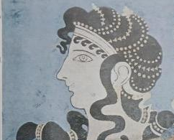
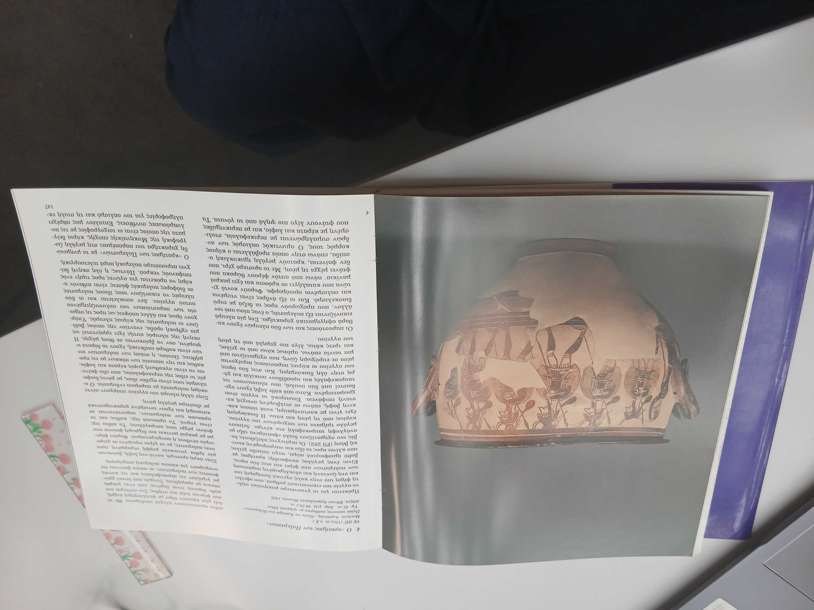
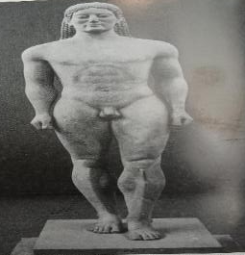
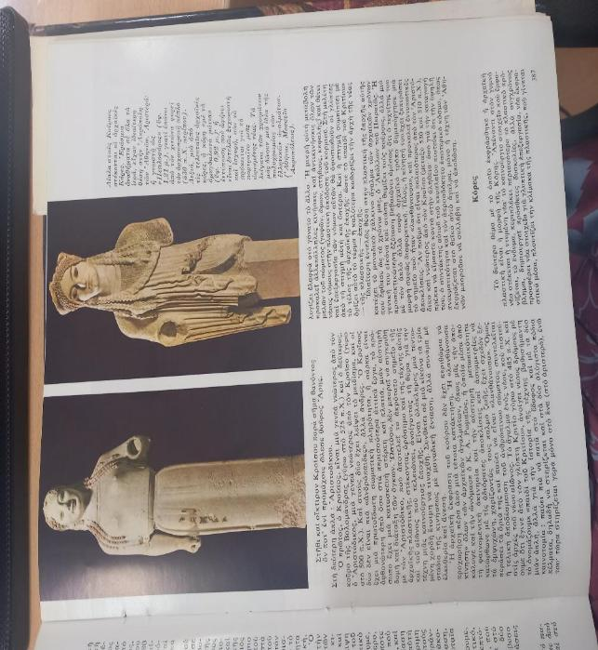
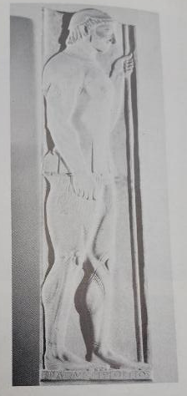
ΧΑΡΑΚΤΗΡΙΣΤΙΚΑ
περίτεχνη κόμμωση
οπλισμός και στολή εκστρατείας
κούρος
μετωπικότητα
σφιγμένες γροθιές
αριστερό πόδι ελαφρώς μπροστά αρχαϊκό μειδίαμα
κόρη
ντυμένη νέα
ένδυμα
επιτύμβια στήλη
μαρμάρινη ανάγλυφη πλάκα
Μανόλης Ανδρονίκου κ.ά., Ιστορία του Ελληνικού Έθνους, τόμος Β’, Αθήνα 1971, σελ. 387.

Slide 8

ΑΦΕΤΗΡΙΑ

Slide 9
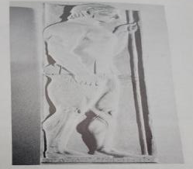
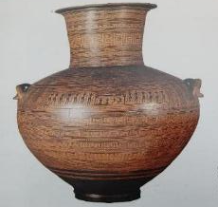
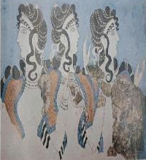

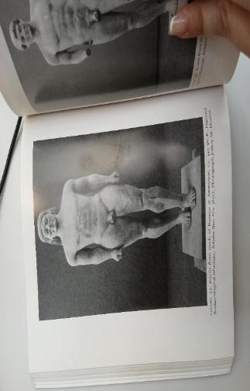
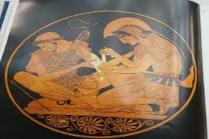
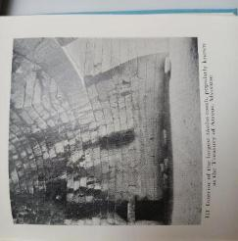
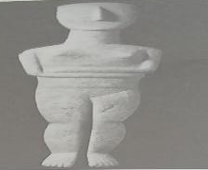
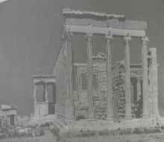
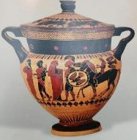
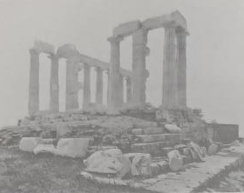
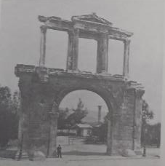
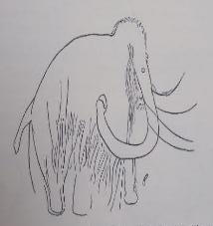
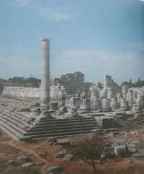
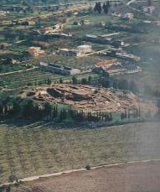
1
2
3
4
5
6
7
8
9
10
11
12
13
14
15

Slide 10
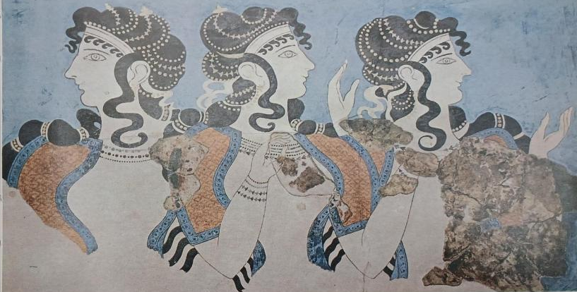
Εποχή του Χαλκού -Μινωικός πολιτισμός
Ανακτόρου της Κνωσού
τοιχογραφία γυναικών
Οι Γαλάζιες Κυρίες
Τοιχογραφία γυναικών
Ανατολική Πτέρυγα του
Ανακτόρου της Κνωσού
Αρχαιολογικό Μουσείο Ηρακλείου
Άννα Κωφού, Crete: all the museums and archaeological sites, Εκδοτική Αθηνών, Αθήνα 1992, σελ. 55.
περίτεχνη κόμμωση

Slide 11

Εποχή του Χαλκού –Μυκηναϊκός πολιτισμός
κεραμική (πήλινο αγγείο)
αγγειοπλαστική
Ο «κρατήρας των Πολεμιστών»
Μυκήνες. Ακρόπολη, «Οικία του Κρατήρα των Πολεμιστών»
Εθνικό Αρχαιολογικό Μουσείο, Αθήνα
Καίτη Δημακοπούλου (επιμ.), Τροία, Μυκήνες, Τίρυνς, Ορχομενός : εκατό χρόνια από το θάνατο του Ερρίκου Σλήμαν, Εθνικό Αρχαιολογικό Μουσείο, Αθήνα 1990, σελ. 146.
αγγειογραφία

Slide 12

Αρχαϊκή εποχή
γλυπτική
κούρος
μάρμαρο
Εικόνα 35. Κούρος από τον τάφο του Κροίσου στην Ανάβυσσο, περ. 530 π.Χ.
Εθνικό Αρχαιολογικό Μουσείο, Αθήνα
Φωτογραφία Jeffrey M. Hurwit
H. A. Shapiro, The Cambridge companion to archaic Greece, Cambridge University Press, 2007, σ.158-159.

Slide 13
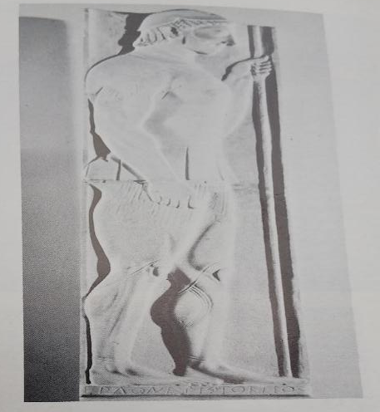
Αρχαϊκή εποχή
γλυπτική
μαρμάρινη ανάγλυφη πλάκα
ταφικό μνημείο
Η επιτύμβια στήλη του Αριστίωνος, λίγο μετά το 510. π.Χ. Αττική
Εθνικό Αρχαιολογικό Μουσείο, Αθήνα
Pavel Oliva, The birth of Greek civilization, Book Club Associates, Λονδίνο 1981, σελ. 164.

Slide 14
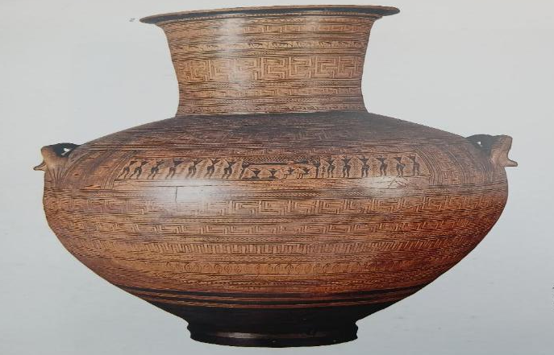
Γεωμετρική εποχή
κεραμική
αγγειοπλαστική
γεωμετρικά μοτίβα (π.χ. μαίανδρος)
Αττικός γεωμετρικός αμφορέας - Δίπυλο
Εικονίζεται πρόθεση νεκρού
Εθνικό Αρχαιολογικό Μουσείο, Αθήνα
Μιχάλης Α. Τιβέριος, Αρχαία αγγεία, Εκδοτική Αθηνών, Αθήνα 1996, σελ. 50.

Slide 15
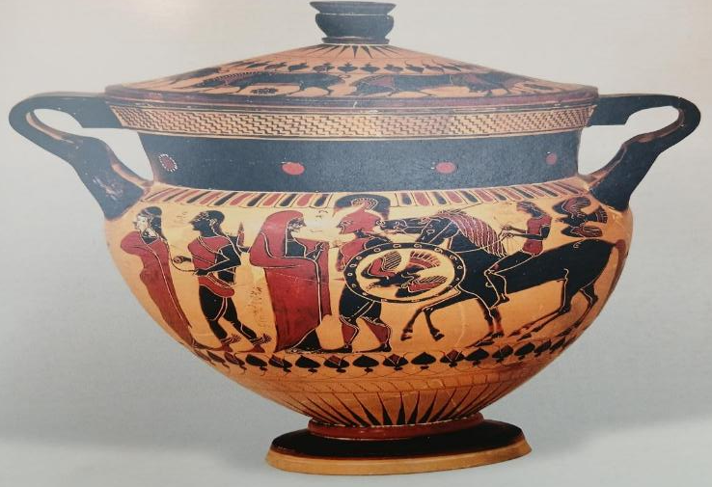
Αρχαϊκή εποχή
κεραμική
μελανόμορφος ρυθμός
αγγειοπλαστική
Μελανόμορφος κρατήρας
Εικονίζεται ο Έκτορας με την Ανδρομάχη. Δεξιά ο ηνίοχος και ετεροθαλής αδερφός του ήρωα Κεβριόνης και αριστερά ο Πάρις και η Ελένη.
Βύρτσμπουργκ (Γερμανία) – Πανεπιστημιακό Μουσείο Martin von Wagner Museum
Μιχάλης Α. Τιβέριος, Αρχαία αγγεία, Εκδοτική Αθηνών, Αθήνα 1996, σελ. 103.

Slide 16

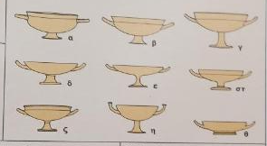
Αρχαϊκή εποχή
κεραμική
ερυθρόμορφος ρυθμός
αγγειοπλαστική
Αττική ερυθρόμορφη κύλικα (εσωτερικό)
Εικονίζεται ο Αχιλλέας να δένει ένα τραύμα του αγαπημένου του φίλου Πατρόκλου.
Συλλογή Αρχαιοτήτων - Βερολίνο
Μιχάλης Α. Τιβέριος, Αρχαία αγγεία, Εκδοτική Αθηνών, Αθήνα 1996, σ. 133, 365.

Slide 17
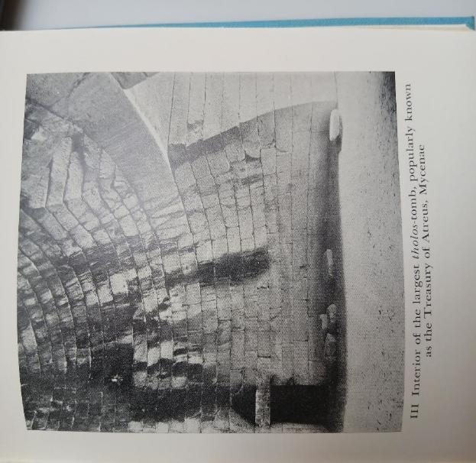
Εποχή του Χαλκού-Μυκηναϊκός πολιτισμός
αρχιτεκτονική
ταφικό μνημείο / ταφικό έθιμο
κυκλικοί θάλαμοι λαξευμένοι σε μια πλαγιά
Εσωτερικό του μεγαλύτερου θολωτού τάφου, ευρύτερα γνωστού ως ο Θησαυρός του Ατρέα, Μυκήνες
Τάφος σε σχήμα κυψέλης : 48 πόδια διάμετρος (14,63 μέτρα), 43 πόδια ύψος (13,11 μέτρα), ένας δρόμος μήκους 118 ποδιών (35,97 μέτρα)
M. I. Finley, Early Greece: the Bronze and Archaic ages, Chatto & Windus, London 1970, σ. 50-51.

Slide 18

Εποχή του Χαλκού
Κυκλαδικός πολιτισμός
μαρμάρινο ειδώλιο
γλυπτική – κυκλαδική πλαστική
Κυκλαδικό μαρμάρινο ειδώλιο περ. 2600-2400 π.Χ.
Robin Barber, «The human foreground», στο Brian A. Sparkes (επιμ.), Greek civilization: an introduction, Blackwell Publishers, USA 1998, σελ. 30.

Slide 19
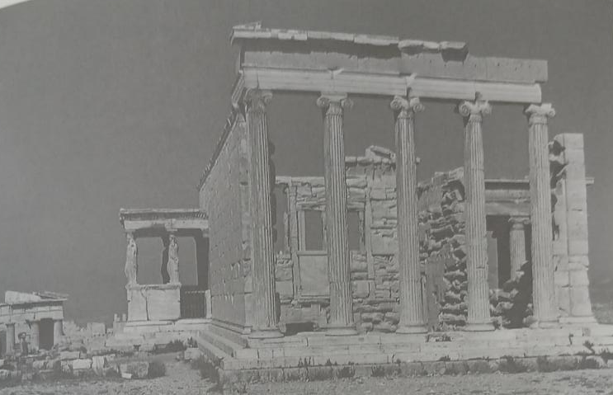
Κλασική εποχή
αρχιτεκτονική
ιερός ναός αρχαίας Αθήνας
ιωνικός ναός στη βόρεια πλευρά της Ακρόπολης των Αθηνών
Ερέχθειο, Ακρόπολη (από τα ανατολικά), χτισμένο στα τέλη του πέμπτου αιώνα π.Χ.
Alison Burford, «Trades and crafts», στο Brian A. Sparkes (επιμ.), Greek civilization: an introduction, Blackwell Publishers, USA 1998, σελ. 189.
Καρυάτιδες

Slide 20

Ελληνιστική εποχή
αρχιτεκτονική
ναός
μαντείο του Απόλλωνα
O ναός του Απόλλωνα στα Δίδυμα Μιλήτου
(κοντά στη σημερινή πόλη Didim της Τουρκίας)
Ξεκίνησε η ανοικοδόμηση τον τρίτο αιώνα π.Χ.
John Ferguson, The Heritage of Hellenism, Thames and Hudson, London 1973, σελ. 132.
Μίλητος- Ιωνία-Μικρά Ασία

Slide 21
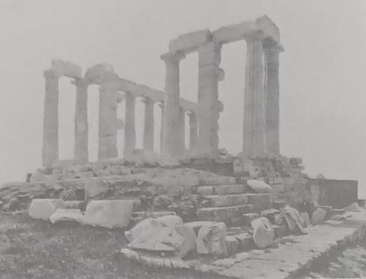

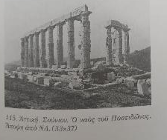
Κλασική εποχή
αρχιτεκτονική
δωρικός ναός
λιτά κιονόκρανα
O ναός του Ποσειδώνα, Σούνιο, Αττική.
Περίπτερος ναός – Οικοδομικό πρόγραμμα Περικλή
Βασίλειος Χ. Πετράκης, Τα ελληνικά μνημεία : φωτογραφίες του 1910, Η εν Αθήναις Αρχαιολογική Εταιρεία, Αθήνα 2004, σ. 49, 50.
τρίαινα (μακρύ δόρυ με τρεις αιχμές)

Slide 22

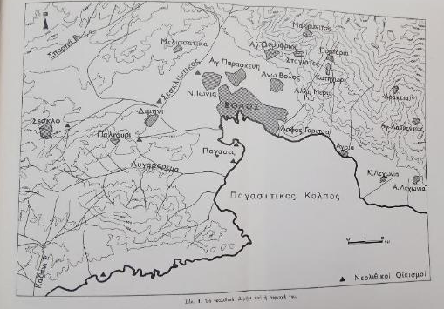
Νεολιθική εποχή
αρχιτεκτονική
οικισμός
Θεσσαλία
O νεολιθικός οικισμός του Διμηνιού
(φωτογραφικό αρχείο Β. Αδρύμη - Σισμάνη)
Γιώργος Α. Παπαθανασόπουλος (επιμ.), Νεολιθικός πολιτισμός στην Ελλάδα, Ίδρυμα Νικόλαου Π. Γουλανδρή, Αθήνα 1996, σελ. 60.
Γιώργος Χουρμουζιάδης, Το νεολιθικό Διμήνι: προσπάθεια για μια νέα προσέγγιση του νεολιθικού υλικού, Εταιρεία Θεσσαλικών Ερευνών, Βόλος 1979, σελ. 48.
αρχιτεκτονικό μνημείο

Slide 23
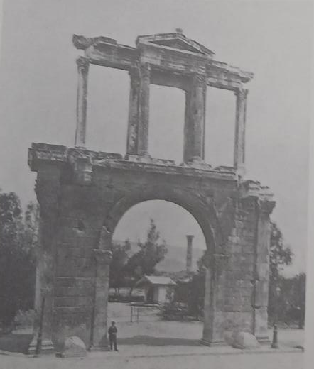

Ρωμαϊκή εποχή
αρχιτεκτονική
μνημείο
πύλη
Πύλη Αδριανού, Αθήνα
(δυτική και ανατολική όψη)
Βασίλειος Χ. Πετράκης, Τα ελληνικά μνημεία : φωτογραφίες του 1910, Η εν Αθήναις Αρχαιολογική Εταιρεία, Αθήνα 2004, σελ. 32.
τόξο/αψίδα/καμπύλο σχήμα

Slide 24
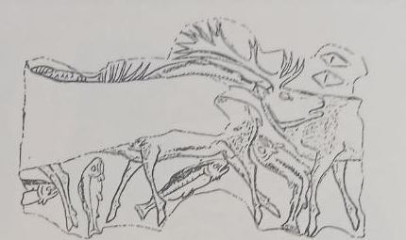
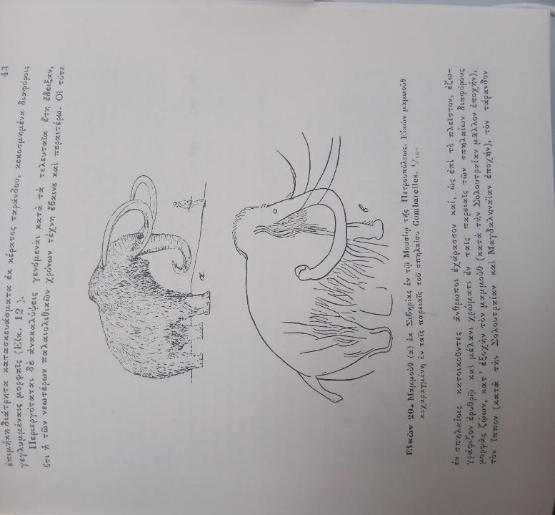
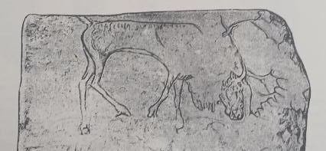

Παλαιολιθική εποχή
ζωγραφική σπηλαίων
Οστό ταράνδου, πάνω στο οποίο είναι σκαλισμένος ανάγλυφα τάρανδος, από το σπήλαιο Lorthet στη Λούρδη
Χάραξη μαμούθ από τα τοιχώματα του σπηλαίου Combarelles στη Γαλλία
σπήλαιο
τάρανδοι
Τάρανδος που βόσκει, χαραγμένος πάνω σε οστό ταράνδου. Βρέθηκε στην Ελβετία, στο σπήλαιο Kesslerloch
Χρωματιστά σχέδια άγριων λαών στα τοιχώματα σπηλαίου στη νότια Αφρική. Οι άγριοι λαοί κλέβουν μια αγέλη βοδιών .
μαμούθ
Σπηλαιογραφίες
(σπήλαια σε Γαλλία, Ελβετία και Αφρική)
Παναγιώτης Καββαδίας, Προϊστορική αρχαιολογία, Ντουντούμης, Αθήνα 1998, σ. 42, 43, 46.

Slide 25








Περιοδολόγηση στην Ιστορία - Ταξιδεύουμε στον χρόνο.
ΚΥΠΡΟΣ
1
2
3
4
5
6
7
8
Νεολιθική
Εποχή
Εποχή του
Χαλκού
Κυπροαρχαϊκή
Εποχή
Ελληνιστική
Εποχή
Χαλκολιθική Εποχή
Κυπρογεωμετρική
Εποχή
Κυπροκλασική
Εποχή
Ρωμαϊκή
Εποχή
Φωτογραφικό υλικό από:
Αλεξίου Στυλιανός κ.ά., Ιστορία του Ελληνικού Έθνους, τόμος Α’, Αθήνα, 1970, σελ. 76.
Βάσος Καραγεώργης, Κύπρος, Φυτράκης, Αθήνα, σελ. 17.
Αλεξίου Στυλιανός κ.ά., Ιστορία του Ελληνικού Έθνους, τόμος Α’, Αθήνα, 1970, σελ. 348.
Η Κύπρος στους ιστορικούς χρόνους - Μουσείο Κυκλαδικής Τέχνης
Ανδρόνικος Μανόλης κ.ά., Ιστορία του Ελληνικού Έθνους, τόμος Β’, Αθήνα, 1971, σελ. 364.
Νικόλαος Ανδριώτης κ.ά., Ιστορία του Ελληνικού Έθνους, τόμος Γ2’, Αθήνα, 1972, σελ. 157.
Η Κύπρος στους ιστορικούς χρόνους - Μουσείο Κυκλαδικής Τέχνης
Άννα Αβραμέα κ.ά., Ιστορία του Ελληνικού Έθνους, τόμος ΣΤ’, Αθήνα, 1976, σελ. 272.

Slide 26















1
2
3
4
5
6
7
8
9
10
11
12
13
14
15

Slide 27
1
2
3
4
5
6
7
8
9
10
11
12
13
14
15
Φωτογραφικό υλικό από:
Αλεξίου Στυλιανός κ.ά., Ιστορία του Ελληνικού Έθνους, τόμος Α’, Αθήνα, 1970, σ. 76, 77.
Βάσος Καραγεώργης, Κύπρος, Φυτράκης, Αθήνα, σελ. 17.
Αλεξίου Στυλιανός κ.ά., Ιστορία του Ελληνικού Έθνους, τόμος Α’, Αθήνα, 1970, σ. 348, 350.
Η Κύπρος στους ιστορικούς χρόνους - Μουσείο Κυκλαδικής Τέχνης
Ανδρόνικος Μανόλης κ.ά., Ιστορία του Ελληνικού Έθνους, τόμος Β’, Αθήνα, 1971, σ. 363, 364, 365.
Νικόλαος Ανδριώτης κ.ά., Ιστορία του Ελληνικού Έθνους, τόμος Γ2’, Αθήνα, 1972, σ. 157, 161.
Η Κύπρος στους ιστορικούς χρόνους - Μουσείο Κυκλαδικής Τέχνης
Άννα Αβραμέα κ.ά., Ιστορία του Ελληνικού Έθνους, τόμος ΣΤ’, Αθήνα, 1976, σ. 272, 275.

Slide 28
Βιβλιογραφία :
Αλεξίου Στυλιανός κ.ά., Ιστορία του Ελληνικού Έθνους, τόμος Α’, Αθήνα, 1970.
Ανδρόνικος Μανόλης κ.ά., Ιστορία του Ελληνικού Έθνους, τόμος Β’, Αθήνα, 1971.
Βασίλειος Χ. Πετράκης, Τα ελληνικά μνημεία : φωτογραφίες του 1910, Η εν Αθήναις Αρχαιολογική Εταιρεία, Αθήνα 2004.
Δημακοπούλου Καίτη (επιμ.), Τροία, Μυκήνες, Τίρυνς, Ορχομενός : εκατό χρόνια από το θάνατο του Ερρίκου Σλήμαν, Εθνικό Αρχαιολογικό Μουσείο, Αθήνα 1990.
Ferguson John, The Heritage of Hellenism, Thames and Hudson, London 1973.
Finley M. I., Early Greece: the Bronze and Archaic ages, Chatto & Windus, London 1970.
Καββαδίας Παναγιώτης, Προϊστορική αρχαιολογία, Ντουντούμης, Αθήνα 1998.
Κωφού Άννα, Crete: all the museums and archaeological sites, Εκδοτική Αθηνών, Αθήνα 1992.
Oliva Pavel, The birth of Greek civilization, Book Club Associates, Λονδίνο 1981.
Παπαθανασόπουλος Γιώργος Α. (επιμ.), Νεολιθικός πολιτισμός στην Ελλάδα, Ίδρυμα Νικόλαου Π. Γουλανδρή, Αθήνα 1996.
Shapiro H. A., The Cambridge companion to archaic Greece, Cambridge University Press, 2007.
Sparkes Brian A. (επιμ.), Greek civilization: an introduction, Blackwell Publishers, USA 1998.
Τιβέριος Μιχάλης, Αρχαία αγγεία, Εκδοτική Αθηνών, Αθήνα 1996.
Χουρμουζιάδης Γιώργος, Το νεολιθικό Διμήνι: προσπάθεια για μια νέα προσέγγιση του νεολιθικού υλικού, Εταιρεία Θεσσαλικών Ερευνών, Βόλος 1979.

Slide 29



Διδακτικά Εγχειρίδια
Διδακτικό Εγχειρίδιο Θεόδωρος Κατσουλάκος, Γεωργία Κοκκορού - Αλευρά, Βασίλειος Σκουλάτος, Αρχαία Ιστορία, Α΄ Γυμνασίου, Εκδόσεις ΙΤΥΕ «Διόφαντος», Αθήνα 2015.

Slide 30


Διάλειμμα
Ευχαριστώ!
www.e-charalambous.com
Δρ Ελένη Χαραλάμπους
elenecharalampous72@gmail.com
https://www.e-charalambous.com

